Slide 1
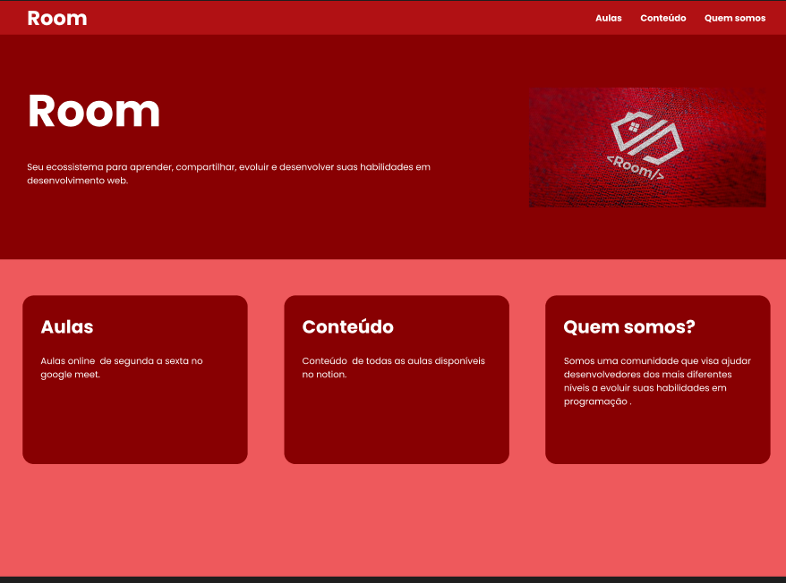
Figma linkinə daxil olaraq gördüyümüz layoutu HTML və CSS FlexBox kodlarına üstünlük verərək kodlayırıq.
https://www.figma.com/file/VdeMMaKTKy8qyieATKxEC1/Aula-FlexBox-(Community)-(Copy)?type=design&node-id=0-1&mode=design&t=G4rHEgjDROGok20w-0

